Slide 1
Thứ….ngày….tháng….năm….
Toán

Slide 2



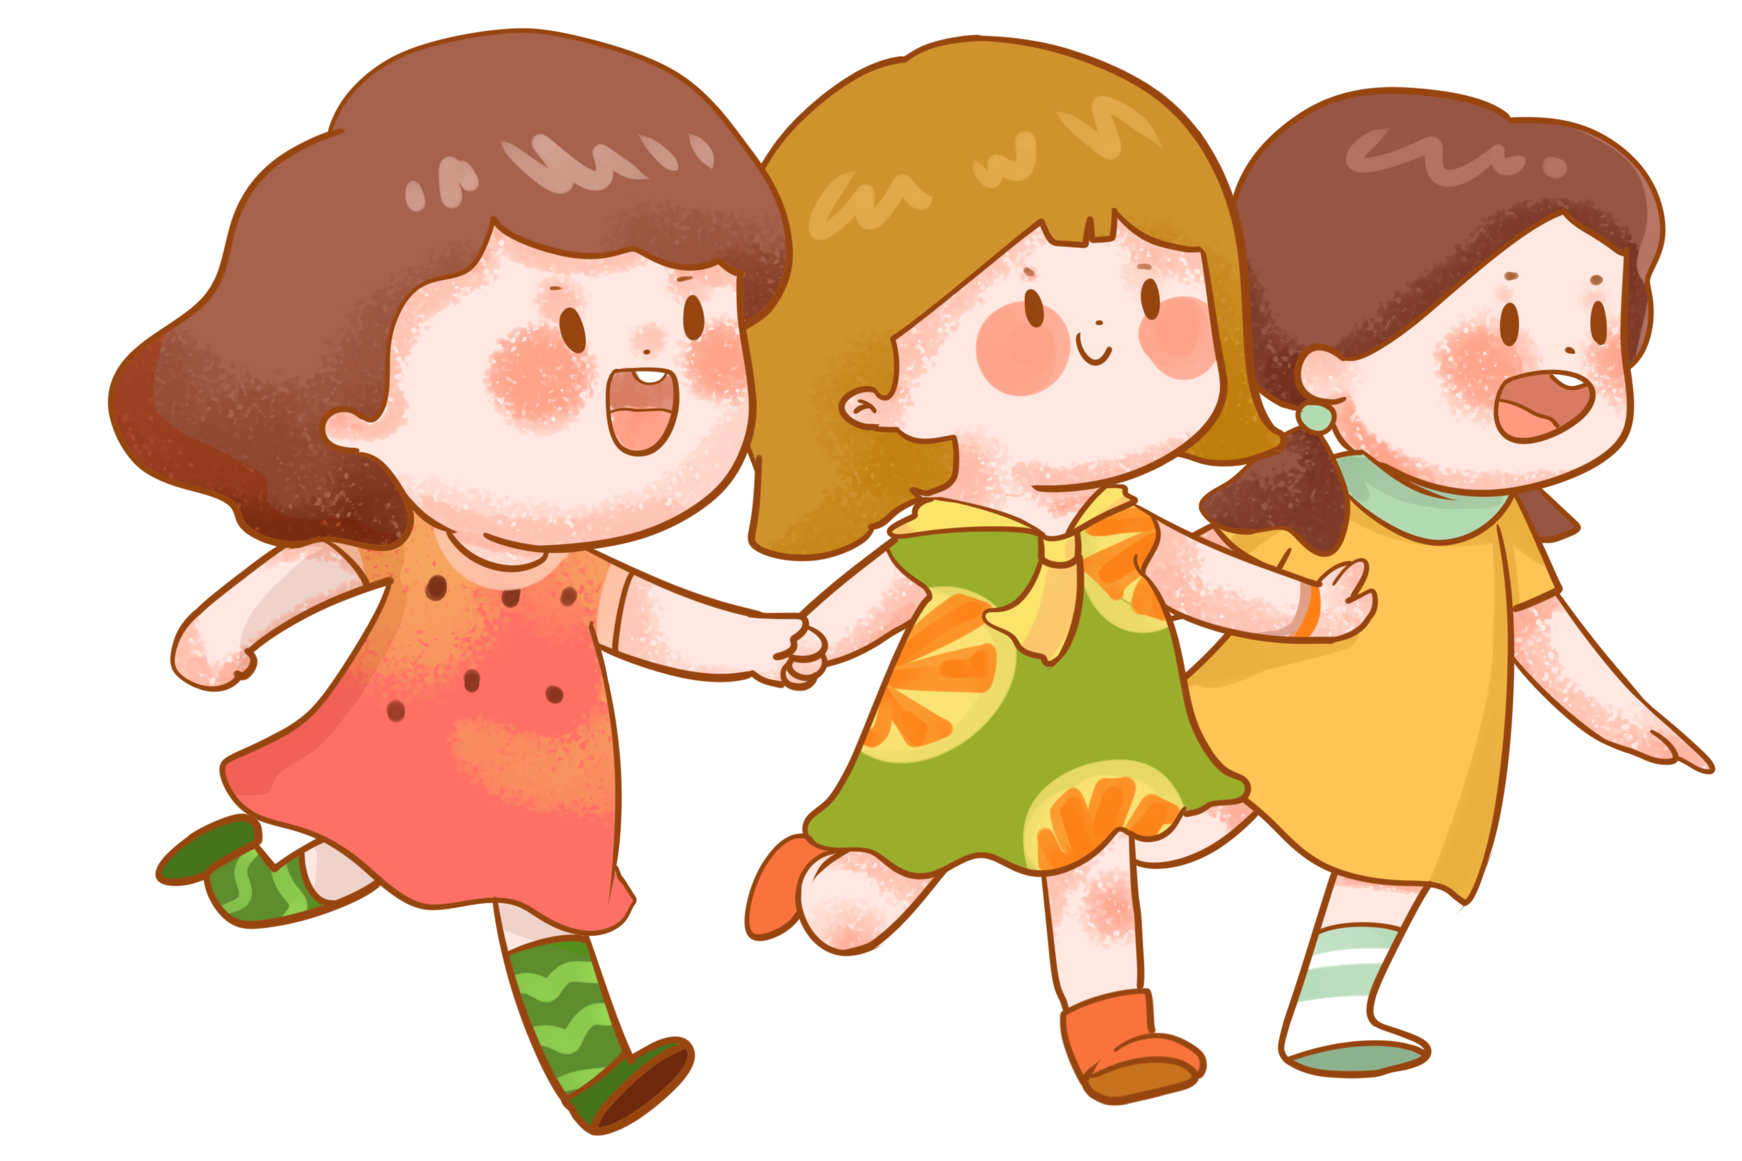


Slide 3




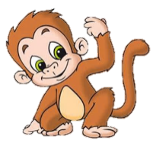





BẢO VỆ
RỪNG XANH

Slide 4


Trả lời đúng các câu hỏi để giúp các chú khỉ ngăn chặn hành vi phá rừng của nhóm lâm tặc

Slide 5


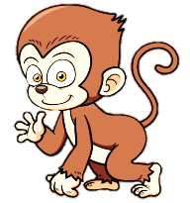
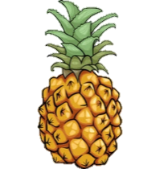
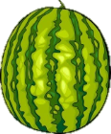
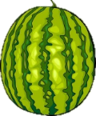




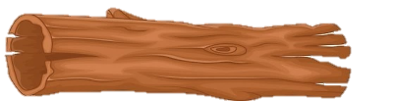







1
2
3
4
Notes:
Thầy cô bấm vào người đàn ông để chọn câu hỏi, click vào màn hình để hiện đáp án, bấm vào dấu mũi tên để quay trở về màn hình trò chơi
Sau khi trả lời xong bấm vào chú khỉ phía trên tương ứng để xuất hiện hiệu ứng ném hoa quả

Slide 6

Như thế nào là phân số tối giản?
Phân số mà cả tử số và mẫu số không thể chia cho số tự nhiên nào khác ngoài 1. Đó là phân số tối giản.

Slide 7

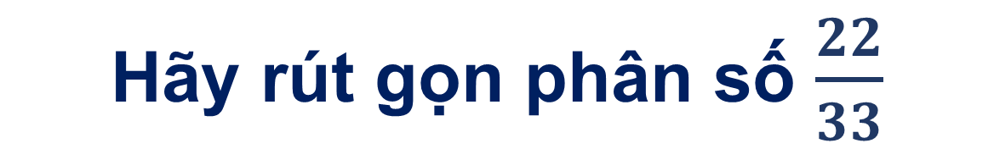
Hãy rút gọn phân số $\frac{22}{33}$
$\frac{22}{33}$= $\frac{2}{3}$

Slide 8

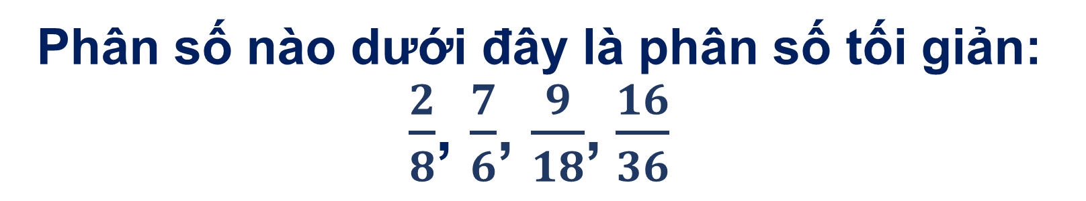
Phân số nào dưới đây là phân số tối giản:
$\frac{2}{8}$, $\frac{7}{6}$, $\frac{9}{18}$, $\frac{16}{36}$
$$\frac{7}{6}$$

Slide 9
Thứ….ngày….tháng….năm….
Toán
Quy đồng mẫu số các phân số

Slide 10
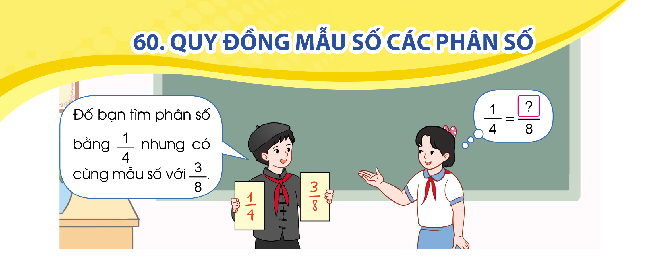
Quan sát tranh và đọc cuộc hội thoại sau

Slide 11
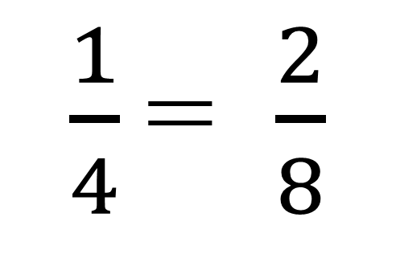
Nhân cả tử số và mẫu số với 2.
$\frac{1}{4}$= $\frac{2}{8}$

Slide 12




Slide 13
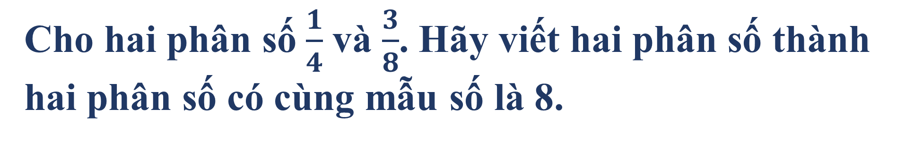

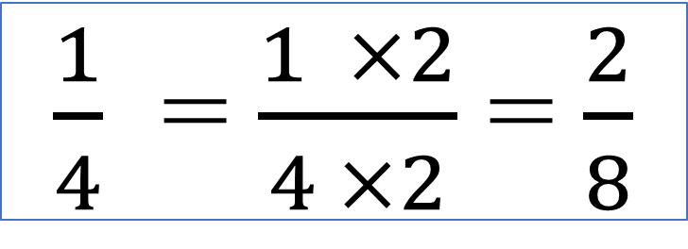

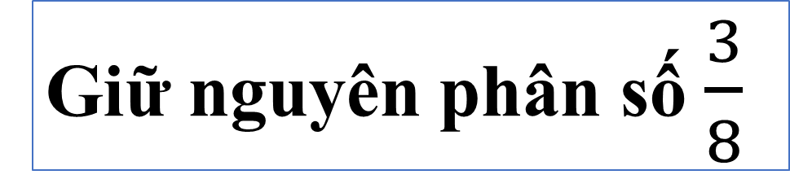
Cho hai phân số $\frac{1}{4}$ và $\frac{3}{8}$. Hãy viết hai phân số thành hai phân số có cùng mẫu số là 8.
$\frac{1}{4}$ = $\frac{1 ×2}{4 ×2}$ = $\frac{2}{8}$
Giữ nguyên phân số $\frac{3}{8}$
$$8$$
$$8$$
8 được gọi là mẫu số chung của hai phân số $\frac{1}{4}$ và $\frac{3}{8}$
Mẫu số chung 8 chia hết cho mẫu số của hai phân số $\frac{1}{4}$ và $\frac{3}{8}$

Slide 14

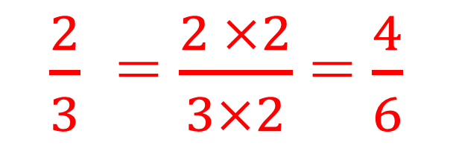

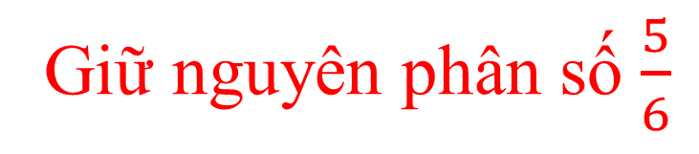
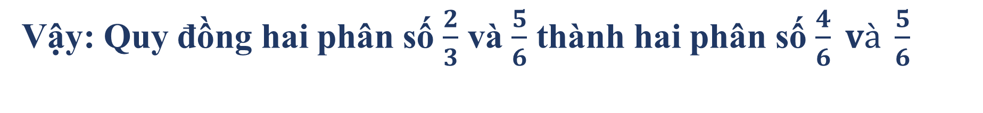
Quy đồng hai phân số $\frac{2}{3}$ và $\frac{5}{6}$ ?
6 cùng chia hết cho 3 và 6 nên mẫu số chung là 6
$\frac{2}{3}$ = $\frac{2 ×2}{3×2}$ = $\frac{4}{6}$
Giữ nguyên phân số $\frac{5}{6}$
Vậy: Quy đồng hai phân số $\frac{2}{3}$ và $\frac{5}{6}$ thành hai phân số $\frac{4}{6} và \frac{5}{6}$

Slide 15

Cách quy đồng mẫu số hai phân số
Chọn mẫu số chung
Thực hiện quy đồng mẫu số
BƯỚC 1
BƯỚC 2

Slide 16
LUYỆN TẬP, THỰC HÀNH

Slide 17
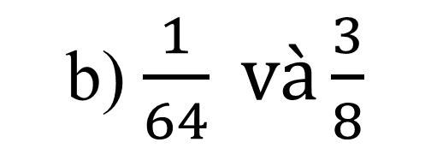
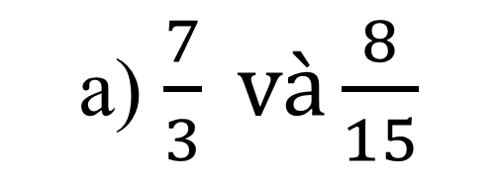
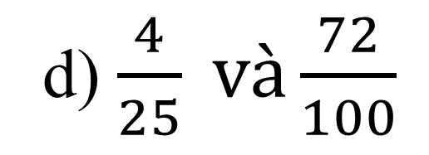
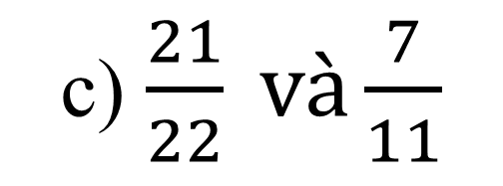
Bài 1. Tìm mẫu số chung của hai phân số:
a) $\frac{7}{3} và\frac{8}{15}$
c) $\frac{21}{22} và\frac{7}{11}$
15 chia hết cho 3 nên 15 là MSC.
22 chia hết cho 11 nên 22 là MSC
b) $\frac{1}{64} và\frac{3}{8}$
d) $\frac{4}{25} và\frac{72}{100}$
64 chia hết cho 8 nên 64 là MSC.
100 chia hết cho 25 nên 100 là MSC

Slide 18
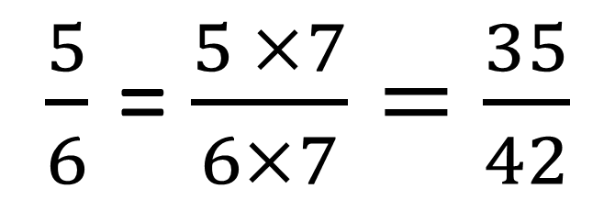
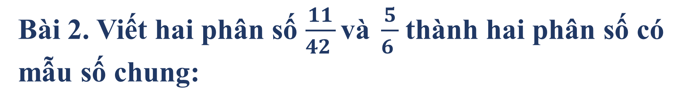
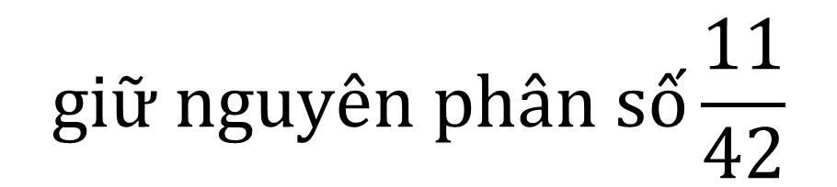
Bài 2. Viết hai phân số $\frac{11}{42 }\text{v}\text{à} \frac{5}{6 }$thành hai phân số có mẫu số chung:
42 chia hết cho 6 nên 42 là MSC.
$\frac{5}{6}$ = $\frac{5 ×7}{6×7}=\frac{35}{42}$
$$giữ nguyên phân số\frac{11}{42}$$

Slide 19
Em học được gì qua bài học này?

Slide 20

